Slide 1
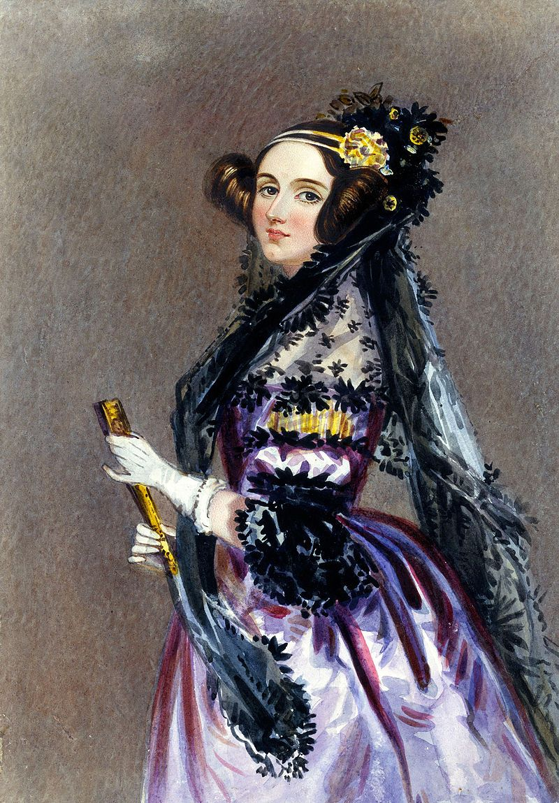
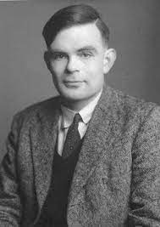
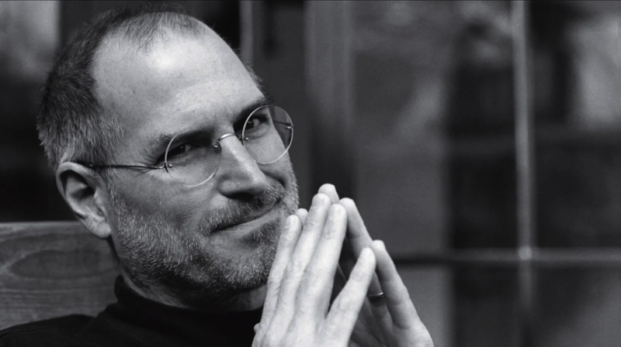
Les personnalités qui ont changer le monde de l’informatique.
Présenté par Joris & Pierre. P

Slide 2
Introduction
► Qu’est ce que l’informatique ?
Gestion des entreprises et les échanges financiers
Communications de toutes sortes
L'intelligence artificielle: la compréhension des images, de la vidéo, du langage, de la robotique
Reconnaissance de formes sur des images satellites ou médicales
Calculs scientifiques ou les techniques complexes

Slide 3
Les personnalités abordées
Charles Babbage
Ada Lovelace
Grace Hopper
Alan Turing
Margaret Hamilton
Steve Jobs
Bill Gates
Tim Berners-Lee

Slide 4
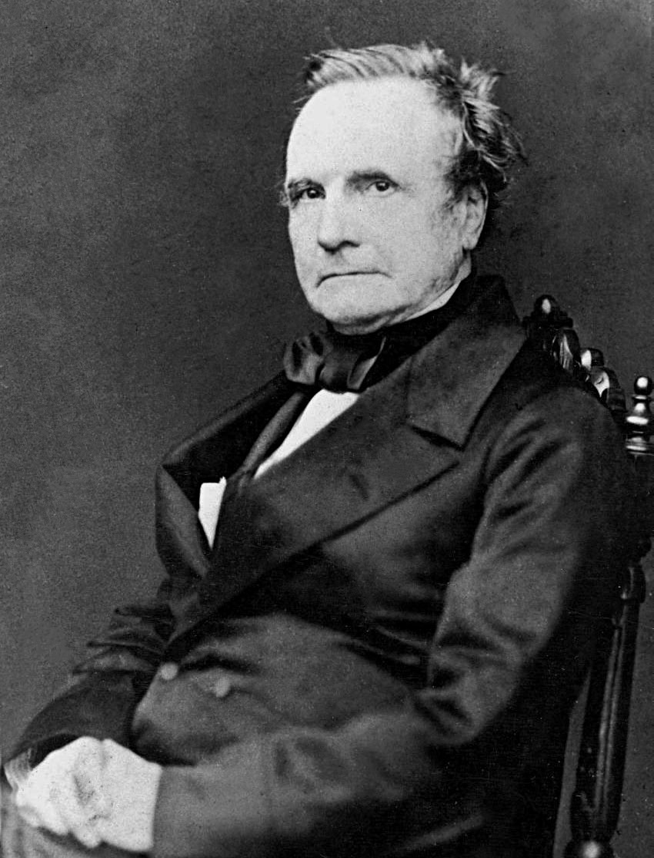
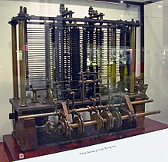
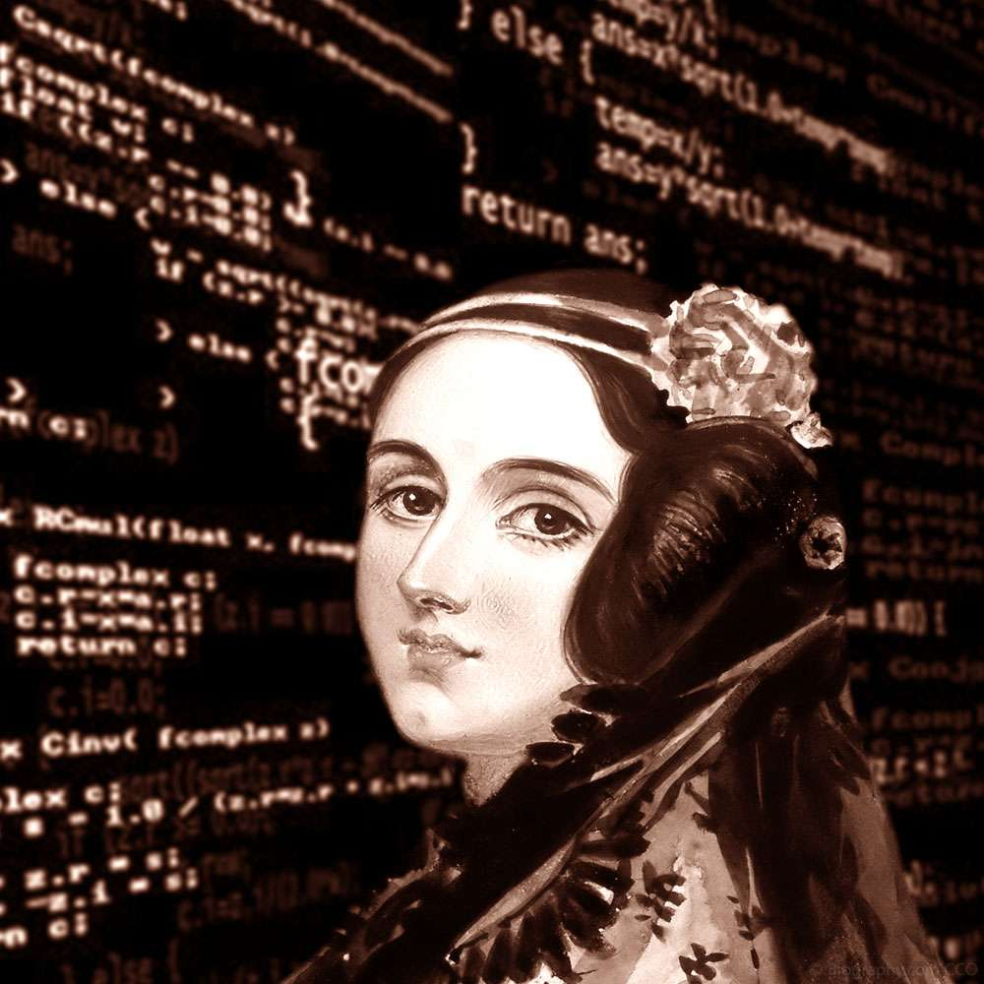
Charles Babbage & Ada Lovelace
[1791 à 1871] A vécu 79 ans.
Considéré comme le « père » de l’ordinateur.
A imaginer la « Machine Analytique »
[1815 – 1852] A vécu 36 ans.
Considéré comme la première personne a programmer.
Rencontre avec Charles Babbage en 1833.
Création du première Algorithme de calcul de l’histoire.

Slide 5
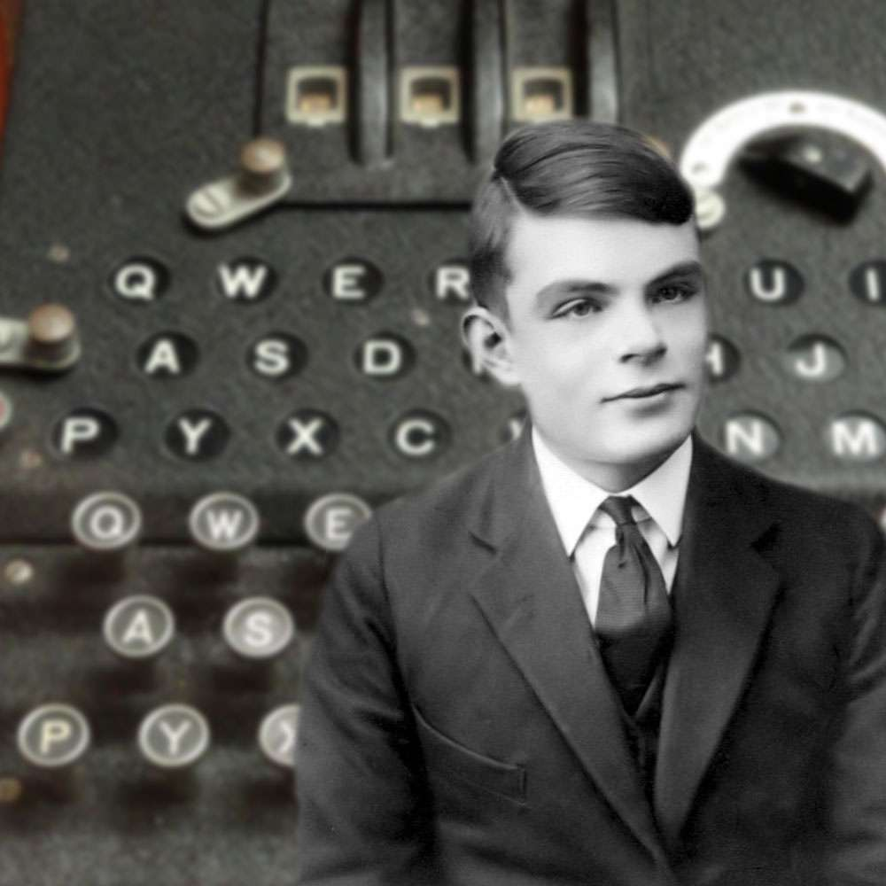
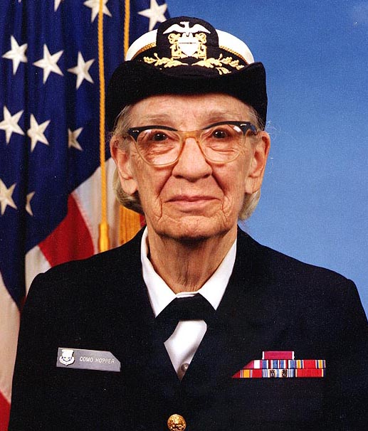
Grace Hopper & Alan Turing
[1906 - 1992] A vécu 85 ans.
Informaticienne américaine et « Rear admiral » de la marine US.
Développe le 1er ordinateur Harvard mark 1 (1937).
Développe le 1er ordinateur commercial UNIVAC (1951).
Créer langage COBOL en 1959.
[ 1912 – 1954 ] A vécu 41 ans.
Reconnu comme le père de l’informatique moderne.
ENIGMA.
Test Turing.

Slide 6
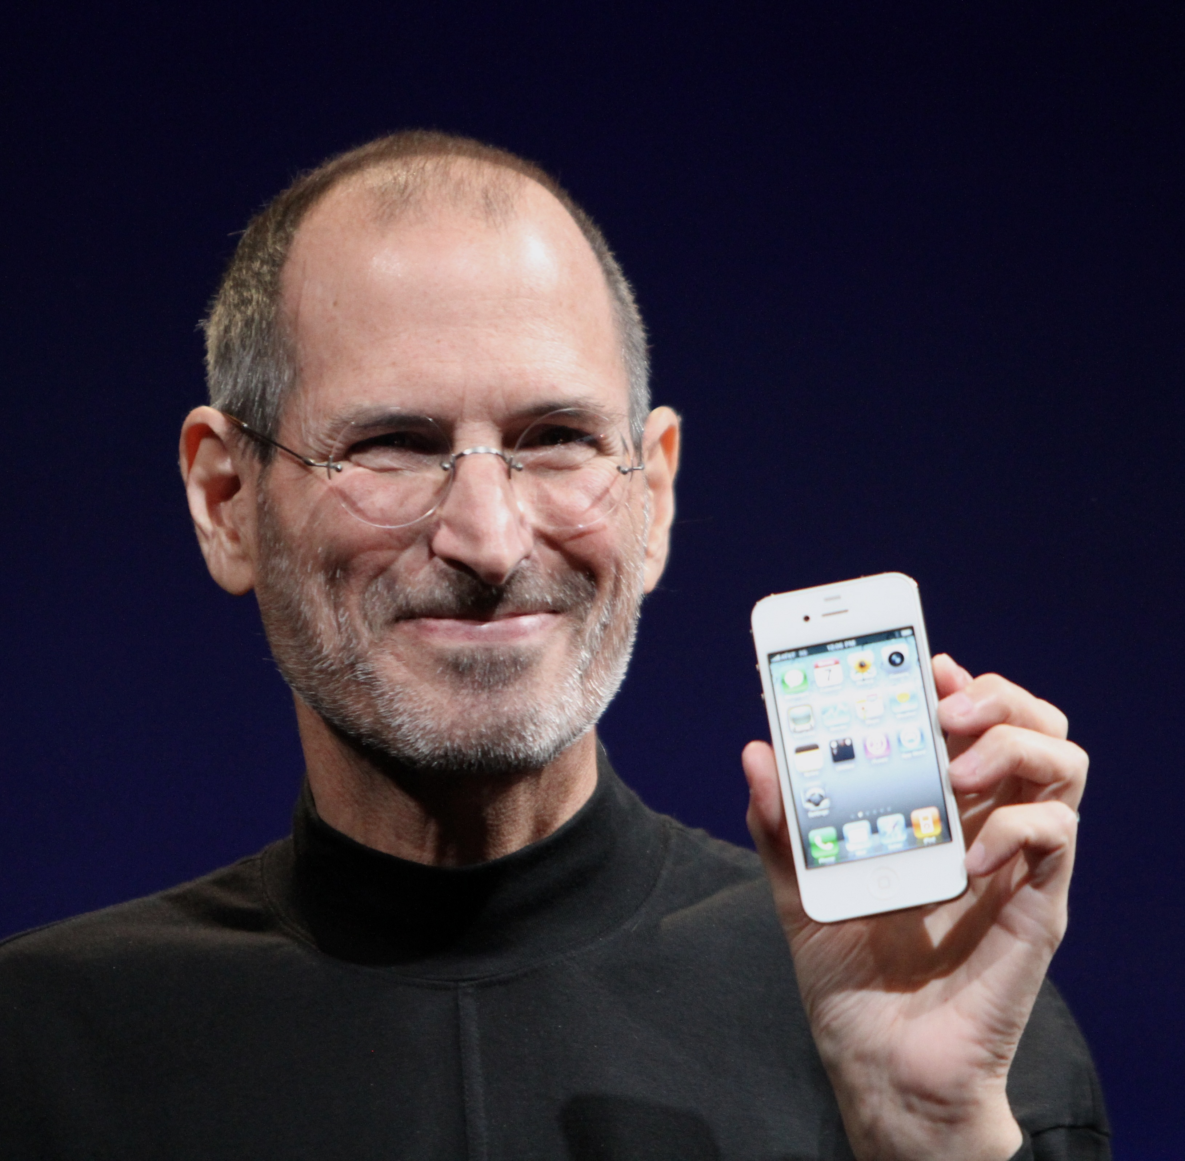
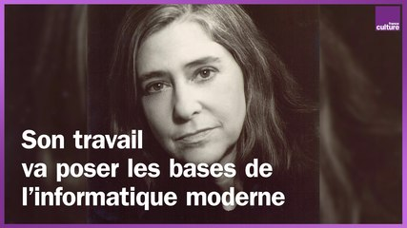
Margaret Hamilton & Steve Jobs
Née en 1936 (85 ans)
Directrice du département de Génie logiciel à la NASA 1963
Créer les base du « Software engineering » une décénie avant « Microsoft »
[1955 – 2011] A vécu 55 ans.
Création de la societé Apple en 1976.
Lancement du Macintoch.
Apple Store

Slide 7
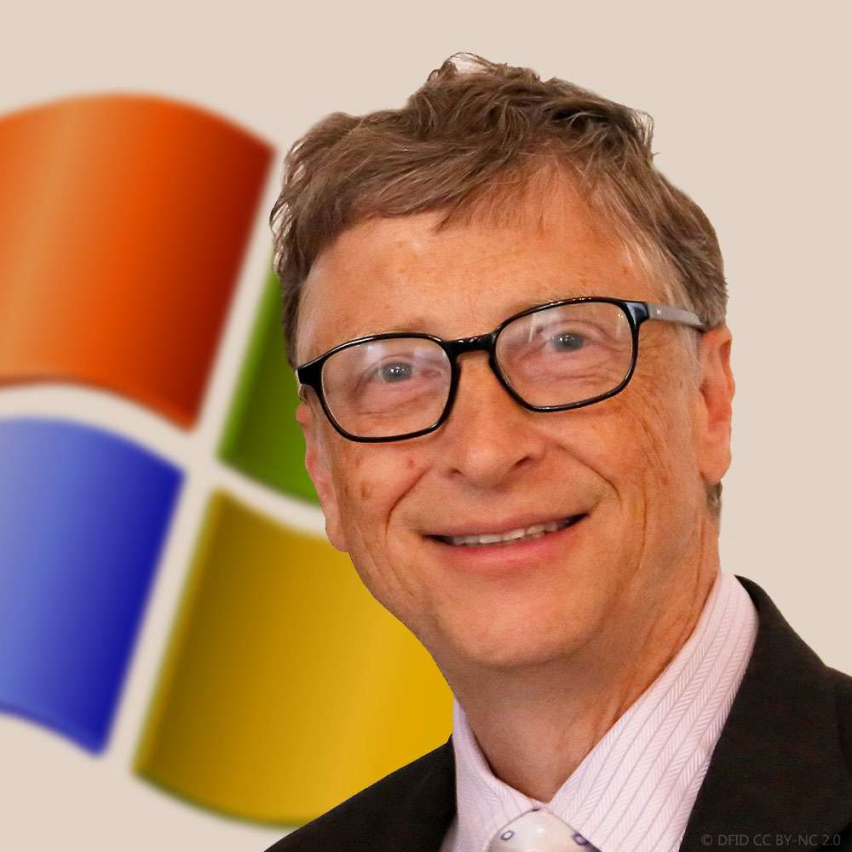
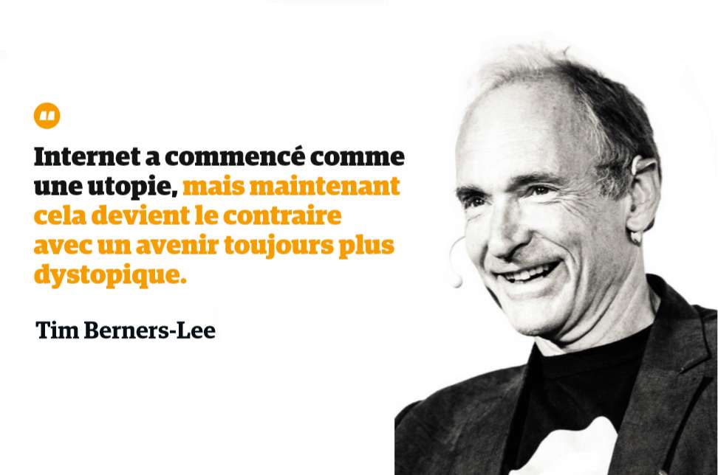
Tim Berners-Lee & Bill Gates
Née en 1955 (66 ans).
Embauché par le CERN afin de créer une base de donnée pour les chercheur.
Fondateur du « World Wide Web », URL et HTTP.
Fondateur du W3C pour fixer les standards.
Née en 1955 ( 66 ans)
Créateur de Microsoft.
SmartCity

Slide 8
Conclusion
Nous aurions aussi pus citer:
Blaise Pascal pour la Calculatrice
Bill Moggridge pour l’ordinateur portable
Qui auriez vous ajouté à cette liste?

